Slide 1

QQ：263900239

Slide 2
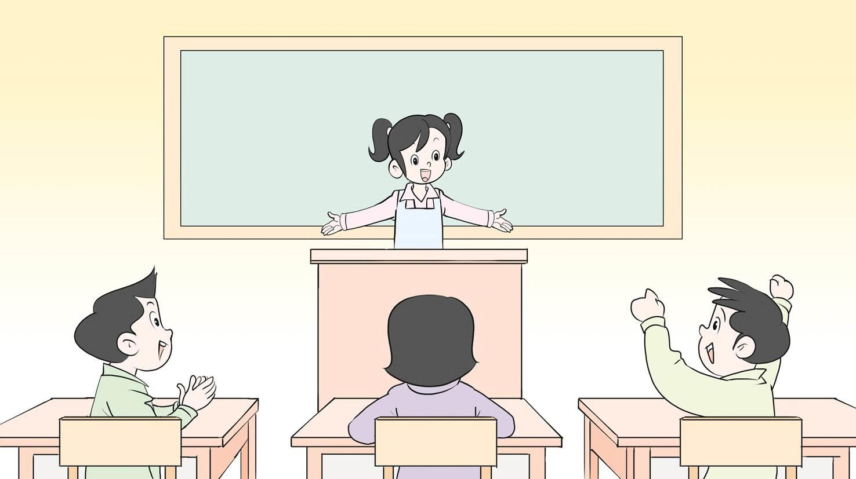

语文 五年级 下册
口语交际
怎么表演课本剧

Slide 3

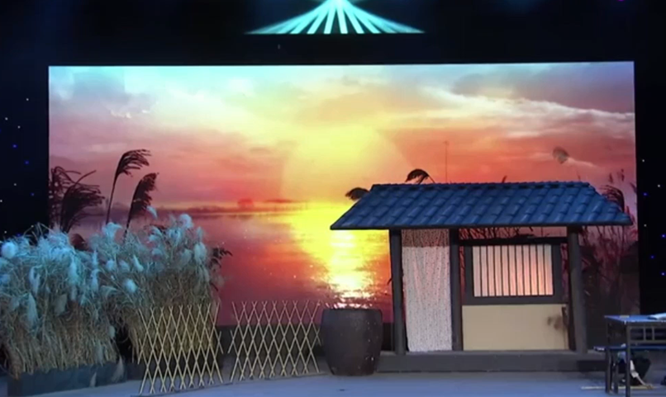

点击图片 播放视频

Slide 4
视频中，同学们表演的是哪一篇课文的内容？
这些同学将课文进行加工后，搬上舞台进行表演，这就是课本剧表演。你喜欢吗？
我们也来举行一次课本剧表演活动吧!
《小英雄雨来》

Slide 5

默读本次口语交际的内容，说一说：本次口语交际的任务是什么？
讨论怎么表演课本剧。
要讨论哪些内容呢？

Slide 6
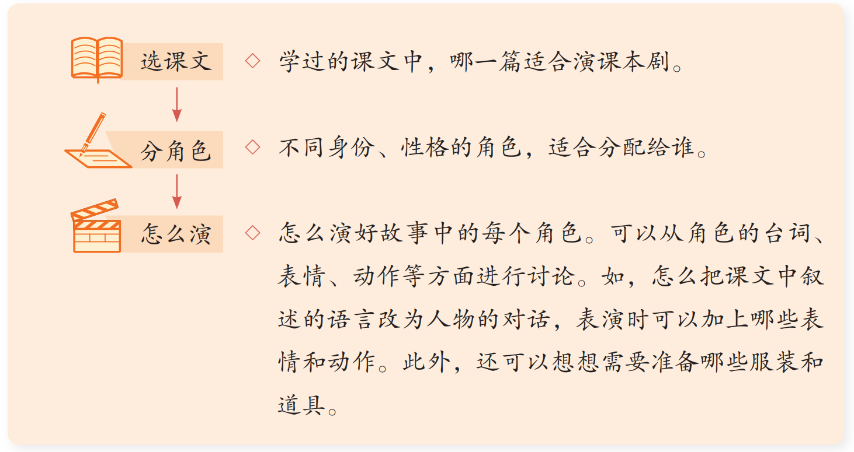

Slide 7
明确了口语交际的任务和要讨论的内容，接下来我们看看每一条讨论的重点是什么。

Slide 8

选课文
思考：什么样的课文适合表演课本剧？
如果在《草船借箭》和《父爱之舟》这两篇课文中选择，你会选择哪篇？
选择《草船借箭》，它的情节更跌宕、人物对话更丰富。

Slide 9

如果只有四个人表演，《景阳冈》和《红楼春趣》这两篇课文应该选择哪篇呢？
选择《景阳冈》，《红楼春趣》中的人物比较多，我们的人数不够。

Slide 10

一起来归纳
选课文时要注意：
1.情节跌宕起伏，人物对话丰富的课文往往更能吸引观众。
2.选择课文要考虑文中人物的数量，故事的环境等因素。

Slide 11
分角色
怎样分角色呢？让我们以《草船借箭》为例，来看一看我们班哪些同学适合表演哪些角色。
诸葛亮
神机妙算
草船借箭
周 瑜
妒才忌能
黄 盖
忠厚老实

Slide 12
一起来归纳
分角色时，我们要考虑：
1.“演员”与角色的形象、性格的相似度是否比较高。
2.“演员”能否表现出角色的特点。

Slide 13
怎么演
结合我们前面观看的视频思考：要演好课本剧需要哪些准备呢？

Slide 14
一起来归纳
关于怎么演，我们要考虑：
1.如何设计角色的台词、表情、动作等。
2.需要准备哪些服装和道具。

Slide 15
请同学们默读教材第三部分的内容，交流：讨论的时候，主持人和组员应该怎么做呢？请用不同的符号标记出来。

Slide 16
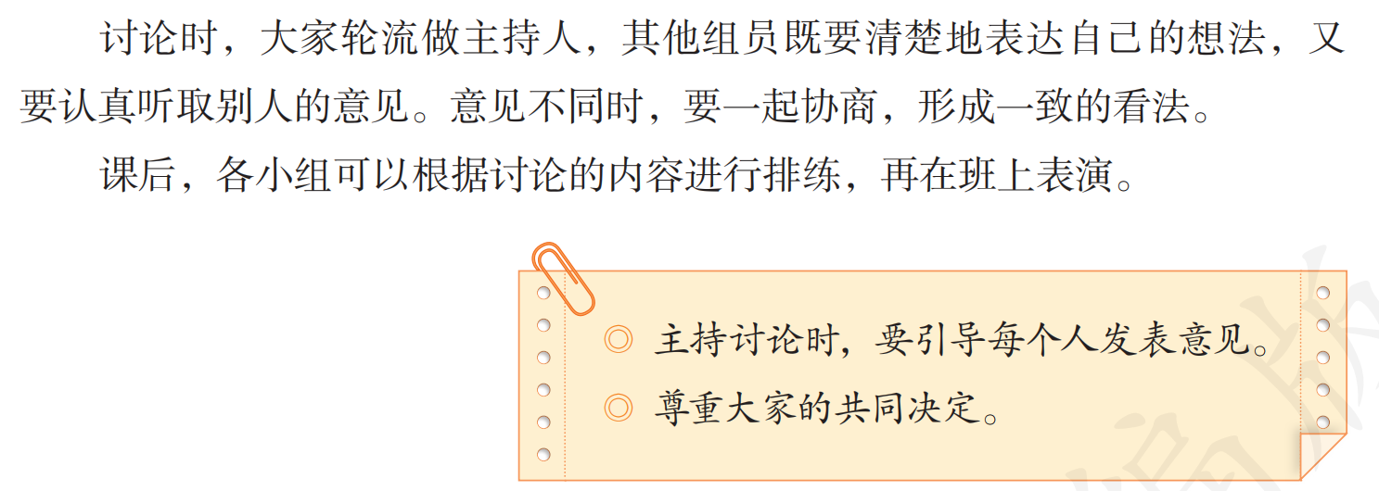

Slide 17
一起来归纳
对主持人的要求：
对组员的要求：
小组成员轮流主持
引导每位组员发表意见
组内意见不统一时要组织协调并尊重大家的共同决定
清楚表达自己的想法
认真听取别人的意见
尊重协商后的结果

Slide 18
师生合作
演练讨论“选课文”部分。

Slide 19
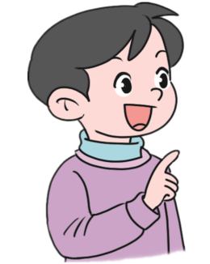
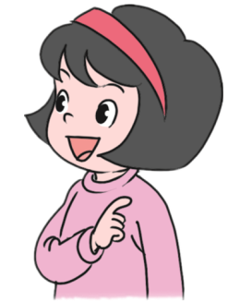
说一说
主持人的哪些做法值得学习？组员的表现有哪些好的地方、哪些需要改进的地方？
主持人不仅让有想法的同学充分地表达了观点，而且还关注到了那些不太主动发言的同学。
组员发言都比较积极；需要改进的就是当意见不同意时，还是有些激动。
Notes:
看完老师和同学的演示，说一说

Slide 20
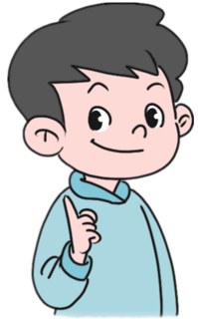
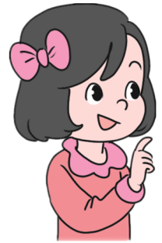
如果你是主持人，要怎样引导大家积极发言？
主持人可以先说说自己的想法，开拓组员的思路，鼓励他们积极参与到讨论中来。
组员意见不同时，作为主持人要怎样协调？
可以让组员说一说支持或反对的理由，让大家共同评判后得出结论，从而取得一致。

Slide 21
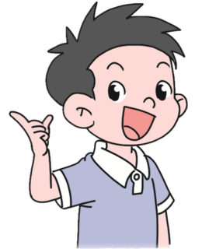
作为组员，如果自己的意见和别人的意见出现分歧怎么办？
当自己的意见和别人不同时，我会充分表达自己的想法，并注意听别人的观点和理由；如果别人理由充分，已经达成一致，我就不会再坚持自己的观点了。

Slide 22
四人一组，自主进行“选课文”“分角色”角度的讨论。
提示：
1.小组内轮流当主持人。
2.每一个环节的讨论时间不要太久，尽量控制在2分钟以内。
3.先确定每个环节由谁来主持，以保证讨论有序、高效地进行。

Slide 23
四人一组，自主进行“怎么演”角度的讨论。
提示：
“怎么演”可以分为“人物的语言、表情、动作”和“服装、道具”两项内容，分别进行讨论。服装、道具的准备是辅助性问题，不是必需的，不要在这一环节花费过多的时间和精力。
在讨论之前，来看看下面的范例。

Slide 24
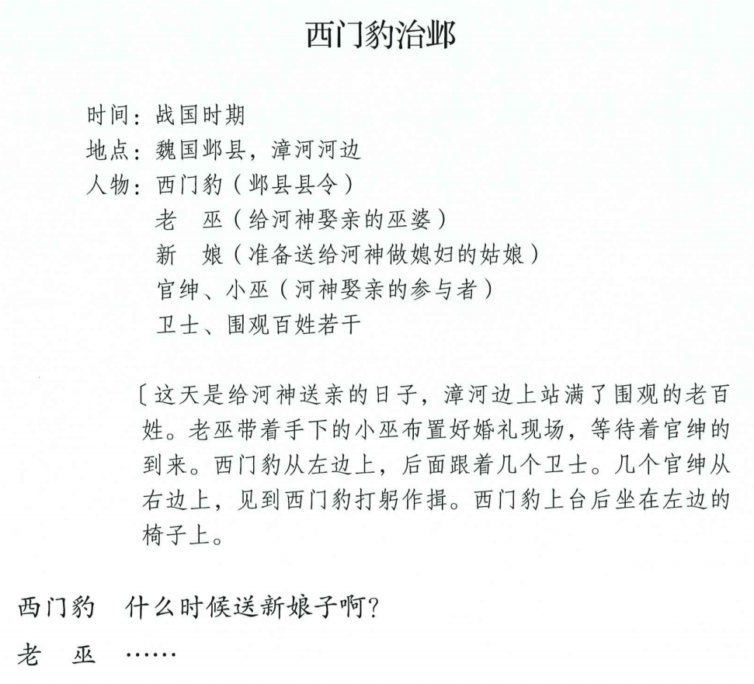
结合左边的剧本，回顾《西门豹治邺》课文，思考：从课文到剧本，都有哪些变化？

Slide 25
一起来归纳
1.要将课文中叙述性的语言转换为人物的对话、动作和神态。
2.设计的人物语言、动作和神态要符合角色的内心和性格特点。

Slide 26
每组根据选择的课文，展开具体讨论。

Slide 27
请四个小组分别上台展示四个讨论环节，全班评选优秀小组、最佳主持人、最佳组员。

Slide 28
讨论评价表
 | 主持人 | 组员
要求 | 1.提出讨论任务，说明讨论的标准。 2.引导每个人发表意见，说出自己的观点及理由。 3.意见不统一时，组织再次讨论，听取最合理的意见，形成一致的看法。 | 1.清楚地表达自己的想法。 2.认真听取别人的意见。 3.尊重大家的共同决定。
表现 | ☆☆☆ | ☆☆☆

Slide 29



QICAIKETANG
七彩课堂 伴你成长

